Slide 1
“徒步”是一场用眼睛去发现自然之美的旅程，无论是逆向的风，炙热的阳光，还是肌肉的酸楚，这都是在邂逅自然之美前必须经受的磨砺。
“徒步”是一次苦行，靠双腿一步一步地丈量一点一滴的感受。我们无从选择，无法回头，幸运的是我们拥有同伴，在自我挑战的时候我们有战友在身边，互相扶持，互相鼓励。
“人生就像是一次徒步旅行”，行程中有跌宕起伏，有蜿蜒曲折，就如同人生道路一般，既是困难重重，又有靓丽风景。在徒步中去领悟做人，不要总是傲视前方，要踏踏实实走好脚下的每一步；在徒步中体会做事，不要轻言放弃，唯有坚持才能获得胜利。
“山高人为峰 无畏就能赢 ”

Slide 2
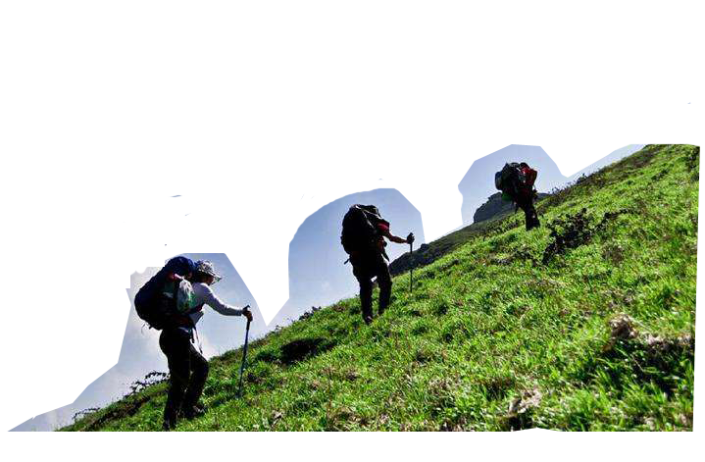
一场历练
一念坚持
一次挑战
一段旅程
作为业内专业的活动策划运作商，我们拥有一流的策划和专业活动执行团队。独具匠心的创意，多元化的活动道具，以及丰富的活动策划经验为您提供全程优质的一站式服务。

Slide 3
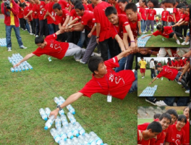
群龙取水
描述:
活动要求所有队员在规定线之外每人依次取得一瓶水。场地分为三个区域，成果区，危险区，安全区，要求团队的每个队员在其他队员的帮助下，取回自己在成果区的水，整个活动过程中团队成员必须在安全区内。
目的:
资源分配，团队协作
积极的面对压力，找到最好的方法
创造个人的影响力。追求卓越，永不言败。
增强自我控制与决断能力以适应不断变化的外部环境

Slide 4
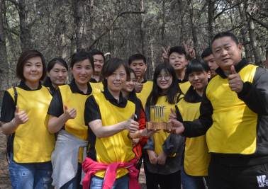
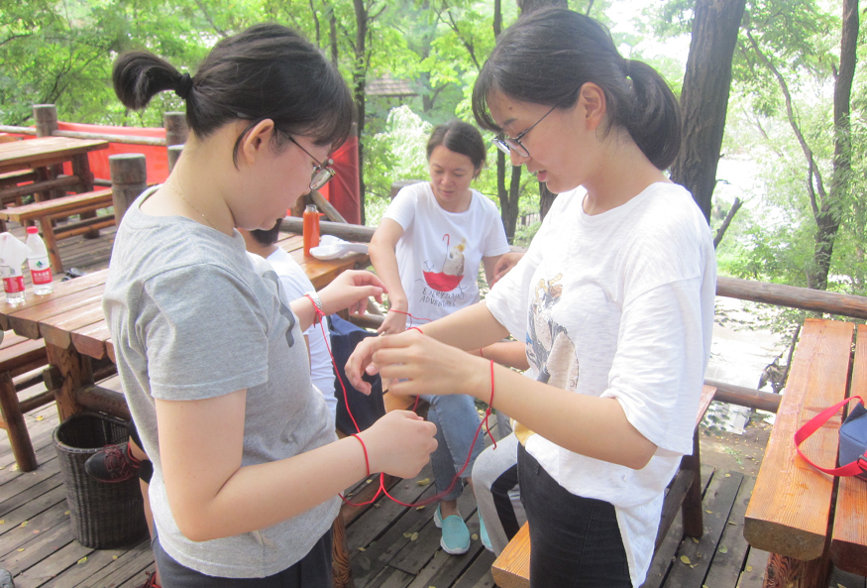
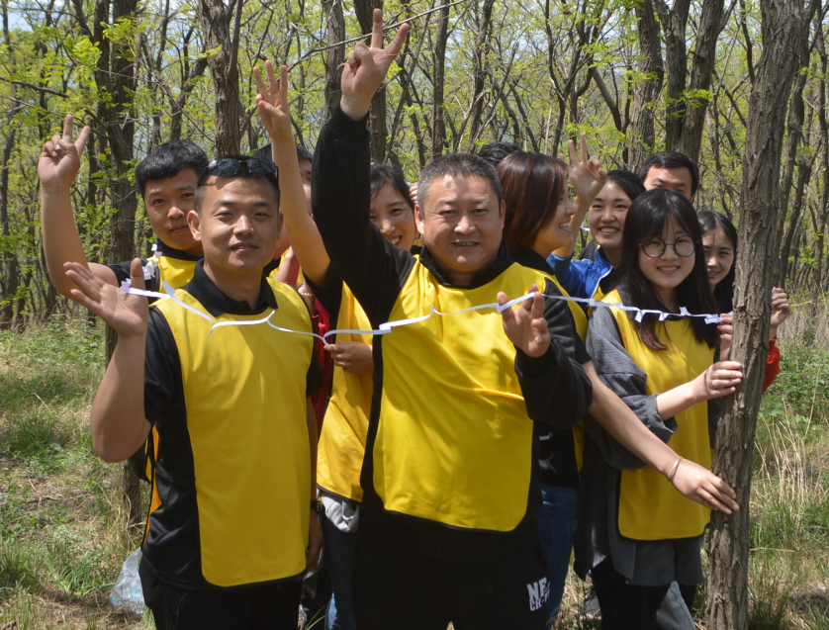
思维创新活动
团队置钉
千里有缘
穿越A4

Slide 5
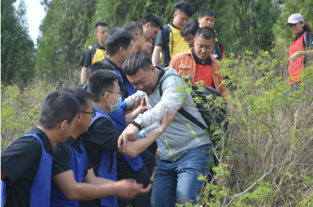
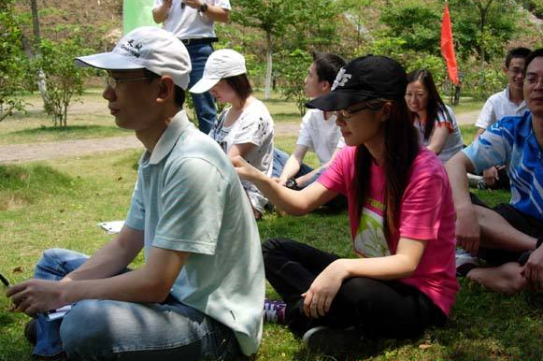
团队协作活动
大渡河-勇闯难关-巧渡沼泽
边关战火

Slide 6
Thank You !
领翔坚持
方向与途径结合，长期与短期结合
专业与基础结合，理论与实际结合
为企业提供富有成效的培训与咨询服务
努力追求满足并超越企业的期待！

